Slide 1
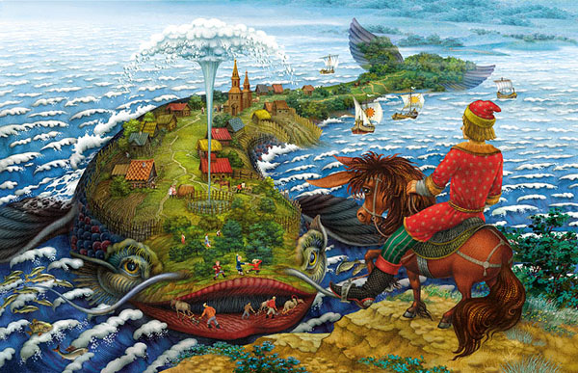
Notes:
Разработка урока учителя русского языка и литературы Мокиной Ксении Александровны «МБОУ СОШ № 11» г. Братска 2013 – 2014 уч.год

Slide 2
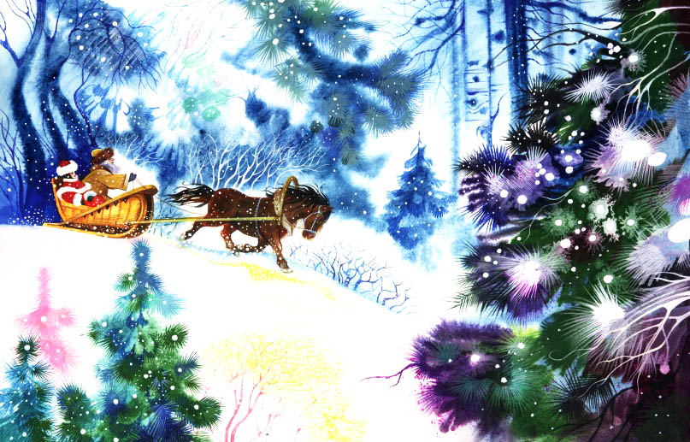

Slide 3
ВОЛШЕБНЫЕ СКАЗКИ
СКАЗКИ О ЖИВОТНЫХ

Slide 4
ИЛЛЮСТРАЦИИ | 3 | 4 | 5
КИНО (М/ФИЛЬМ) | 3 | 4 | 5
ТЕКСТ | 3 | 4 | 5
КОТ В МЕШКЕ | 3 | 4 | 5

Slide 5
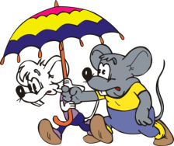
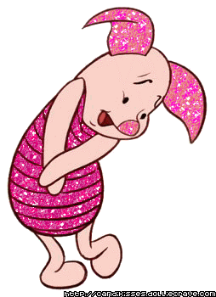
ИЛЛЮСТРАЦИИ | 3 | 4 | 5
КИНО (М/ФИЛЬМ) | 3 | 4 | 5
ТЕКСТ | 3 | 4 | 5
??? | 3 | 4 | 5

Slide 6
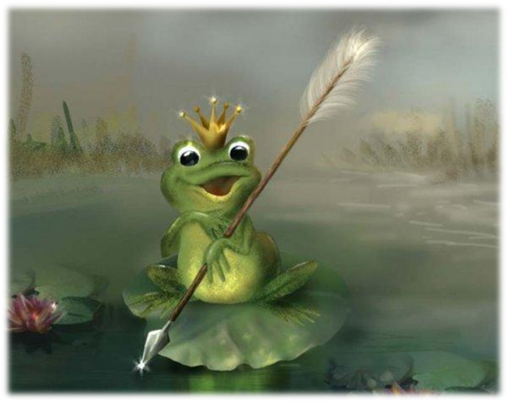

Slide 7
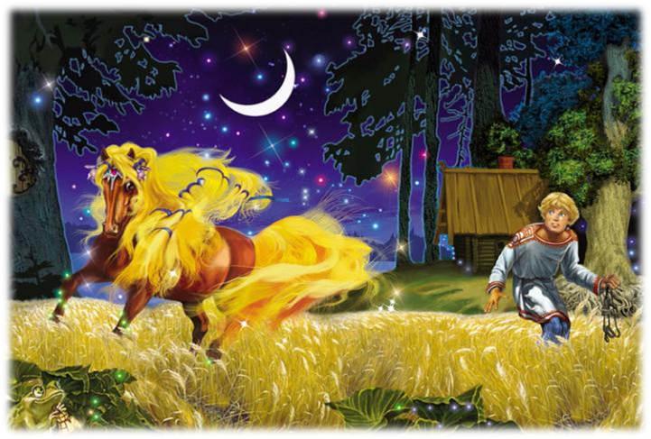

Slide 8
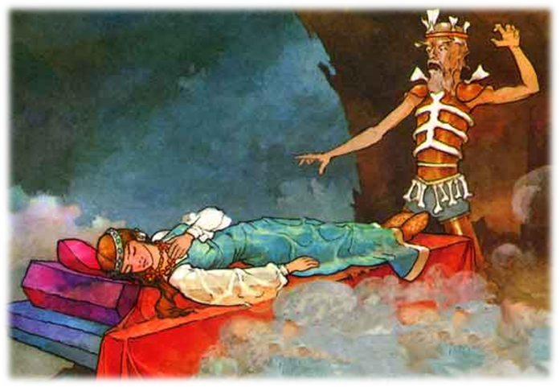

Slide 9
В самую полночь прискакал на пшеницу конь — одна шерстинка серебряная, другая золотая, бежит — земля дрожит, из ушей дым столбом валит, из ноздрей пламя пышет. И стал тот конь пшеницу есть. Не столько ест, сколько копытами топчет. Подкрался Иванушка к коню и разом накинул ему на шею веревку. Рванулся конь изо всех сил — не тут-то было! Иванушка вскочил на него ловко и ухватился крепко за гриву. Уж конь носил-носил его по полю, скакал-скакал — никак не мог сбросить!

Slide 10
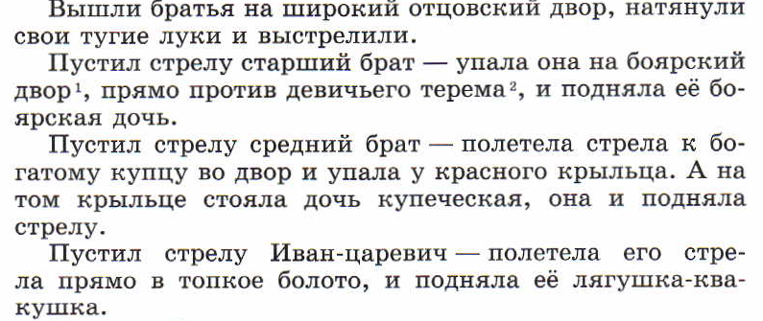
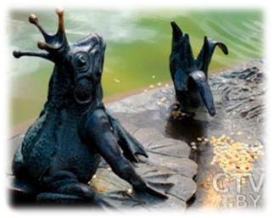

Slide 11
В избушке старая баба-яга прядет кудель. А на лавочке сидит братец, играет серебряными яблочками. Девочка вошла в избушку: - Здравствуй, бабушка! - Здравствуй, девица! Зачем на глаза явилась? - Я по мхам, по болотам ходила, платье измочила, пришла погреться. - Садись покуда кудель прясть. Баба-яга дала ей веретено, а сама ушла. Девочка прядет - вдруг из-под печки выбегает мышка и говорит ей: - Девица, девица, дай мне кашки, я тебе добренькое скажу. Девочка дала ей кашки, мышка ей сказала: - Баба-яга пошла баню топить. Она тебя вымоет выпарит, в печь посадит, зажарит и съест, сама на твоих костях покатается. Девочка сидит ни жива ни мертва, плачет…

Slide 12
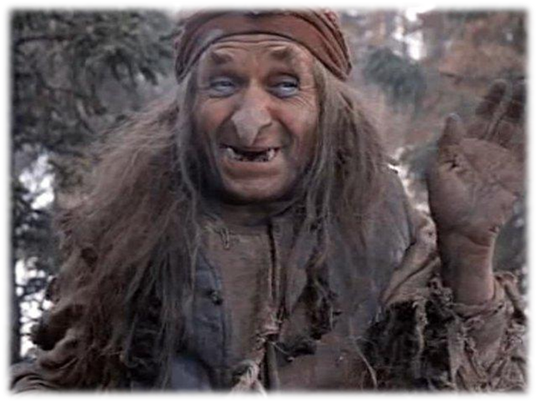

Slide 13
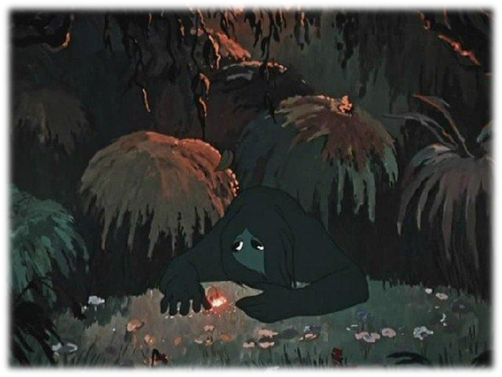
ЧТО ЭТО ЗА СКАЗОЧНЫЙ ПЕРСОНАЖ?
ИЗ КАКОЙ СКАЗКИ?

Slide 14
ЧТО ЭТО ЗА СКАЗОЧНЫЙ ПЕРСОНАЖ?
ИЗ КАКОЙ СКАЗКИ?
Нет ни речки,
ни пруда. Где воды
напиться? Очень вкусная
вода В ямке
от копытца.

Slide 15
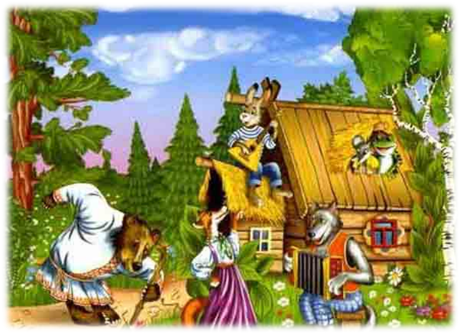

Slide 16
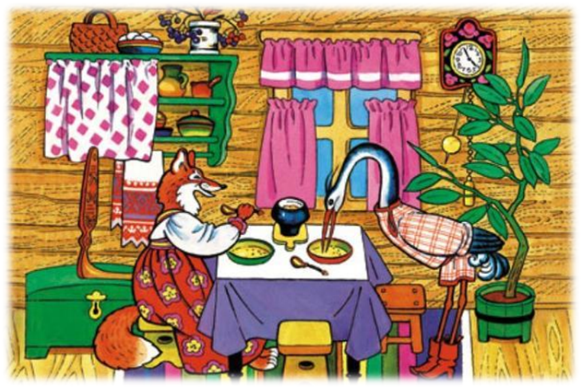

Slide 17
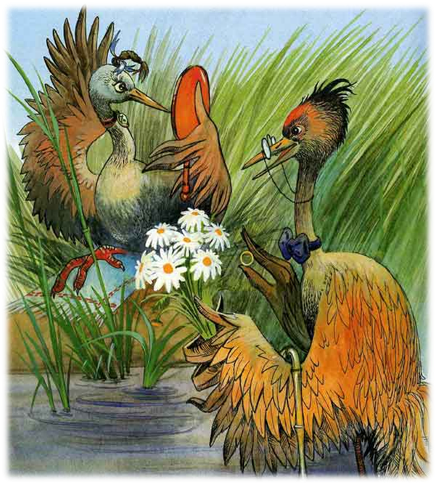

Slide 18
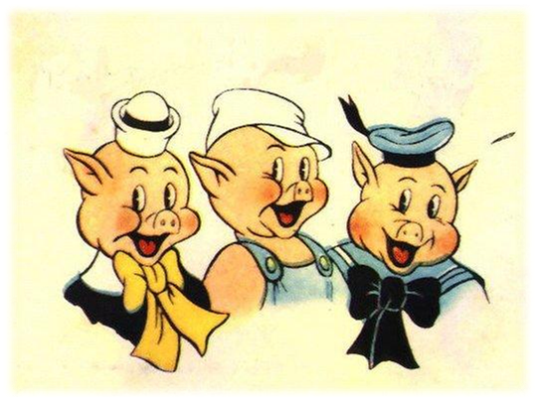
Жили-были на свете три братца — три поросенка. Все трое были одинакового роста, розовые, веселые, кругленькие. И у всех поросят были одинаковые веселые закручивающиеся хвостики. И даже имена у поросят были похожи. Их звали: Ниф-Ниф, Нуф-Нуф и Наф-Наф.

Slide 19
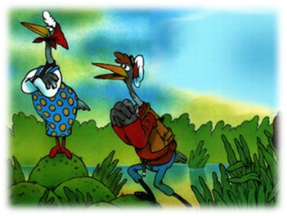
Пошел журавль домой. Тут цапля раздумалась:
— Зачем отказала такому молодцу: одной-то жить невесело, лучше за журавля пойду!
Приходит свататься, а журавль не хочет. Вот так-то и ходят они по сю пору один к другому свататься, да никак не женятся.

Slide 20
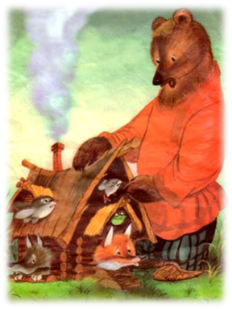
Затрещал теремок, упал набок и весь развалился. Еле-еле успели из него выскочить мышка-норушка, лягушка-квакушка, зайчик-побегайчик, лисичка-сестричка, волчок-серый бочок — все целы и невредимы.
Принялись они бревна носить, доски пилить — новый теремок строить.
Лучше прежнего выстроили!

Slide 21
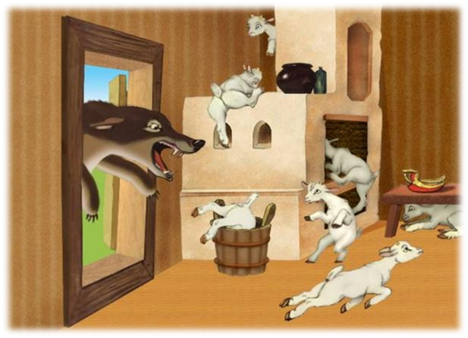
ЧТО ЭТО ЗА СКАЗОЧНЫЙ ПЕРСОНАЖ?
ИЗ КАКОЙ СКАЗКИ?
«ВОЛК И СЕМЕРО КОЗЛЯТ»

Slide 22
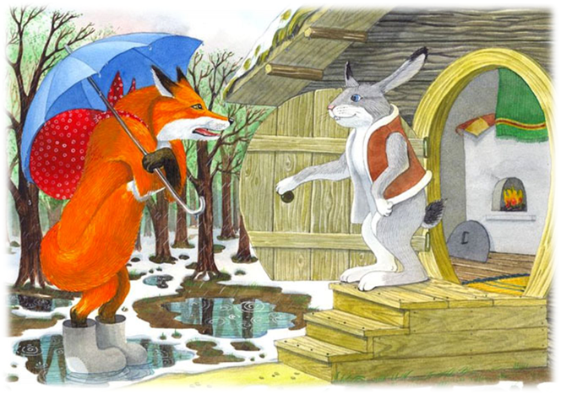
ЧТО ЭТО ЗА СКАЗОЧНЫЙ ПЕРСОНАЖ?
ИЗ КАКОЙ СКАЗКИ?

Slide 23
Ах ты,
Петя-простота, Сплоховал
немножко: Не послушался
кота, Выглянул
в окошко.

